Slide 1
DeFINe – Deep Facial Inpainting Network
Kevin Gellhaus
Marcel Früh
Micha Schilling

Slide 2
Recap - Motivation
Durchführung eines Projektes mit nahezu unbegrenzten Daten
Verbesserung existierender Inpainting Lösungen in Bezug auf Gesichtsrekonstruktion
Einfaches Retuschieren von z.B Passfotos, Porträts

Slide 3
Daten
Trainingsdaten: Flickr-Faces-HQ Dataset (FFHQ)
Masken: QD-IMD: Quick Draw Irregular Mask Dataset
70.000 Gesichter und 50.000 Masken
Auflösung: 512x512

Slide 4
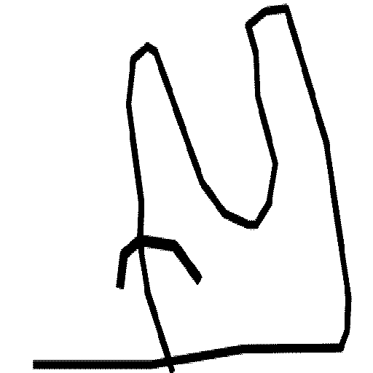
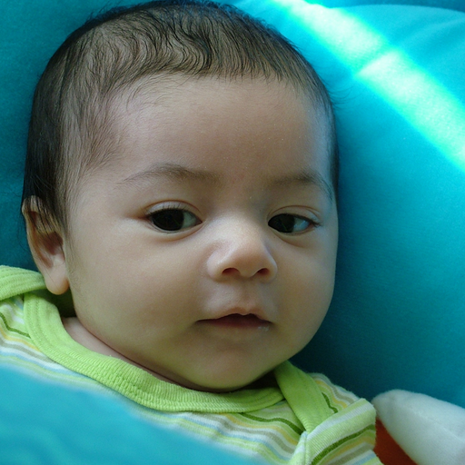
Daten
Trainingsdaten: Flickr-Faces-HQ Dataset (FFHQ)
Masken: QD-IMD: Quick Draw Irregular Mask Dataset

Slide 5
Model
U-Net Architektur (Convolutional Networks for Biomedical Image Segmentation (Ronnenberger et al.)

Slide 6

Model
U-Net: Convolutional Networks for Biomedical Image Segmentation (Ronnenberger et al.)

Slide 7
Model
U-Net Architektur: “Convolutional Networks for Biomedical Image Segmentation” (Ronnenberger et al.)
Upsampling statt Transposed Convolution
Stride statt Max-Pooling
Partial Convolutions: “Image Inpainting for Irregular Holes Using Partial Convolutions” (Liu et al.)

Slide 8
Partial Convolution
X Bild oder Ausgabe vom vorherigen Layer
W Gewichte der Conv. Filter
M Zu X gehörende binäre Maske (0: maskiert, 1: originales Bild)
1 Einser-Matrix der Form 512x512x3
B Bias der Conv. Filter
Elementweise Multiplikation

Slide 9
Partial Convolution – Anpassung der Maske

Slide 10
Zielstellung:
Einfluss von verschiedenen Lossfunktionen, sowie Batch Normalisierung

Slide 11
Lossfunktionen - V0
Einfacher L1 Loss

Slide 12
Lossfunktionen - V1

Slide 13
Lossfunktionen - V2

Slide 14
Perceptual Loss – Was ist das?
ist die Ausgabe des p-ten Layers eines vortrainierten VGG16 Netzes
  Max-Pool 1, Max-Pool 2, Max-Pool 3
“Controlling Perceptual Factors in Neural Style Transfer” (Gatys et al in Tübingen!)

Slide 15
Lossfunktionen - V3
Noch 2 bzw. 3 weitere Lossfunktionen
Vorstellung im Abschlussvortrag

Slide 16
Training
TCML Cluster
Batch Size: 16 bzw. 6
BatchNormalization
Learning Rate: 2e-4
3 Tage

Slide 17
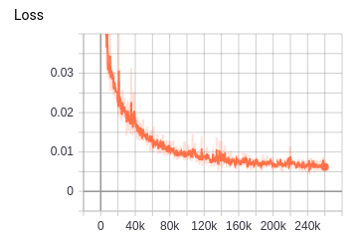
Impressionen – V1

Slide 18
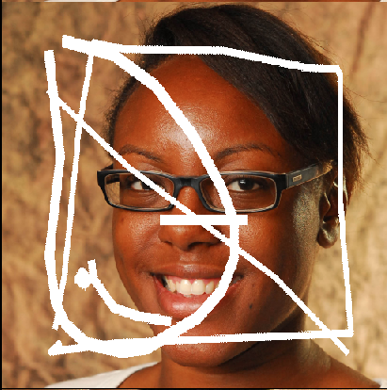
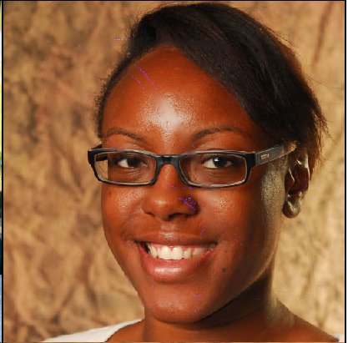
Impressionen - V0

Slide 19
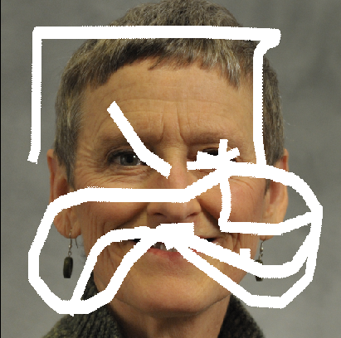
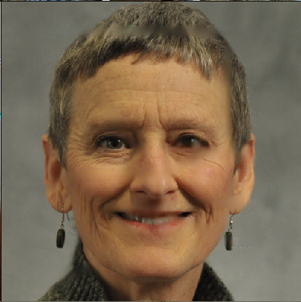
Impressionen - V0

Slide 20
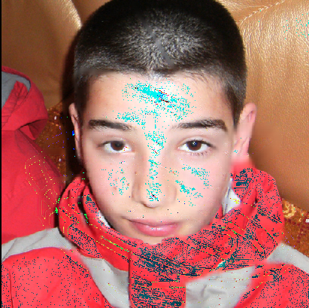
Impressionen - V0

Slide 21
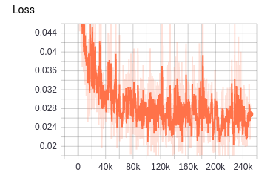
Impressionen – V1

Slide 22
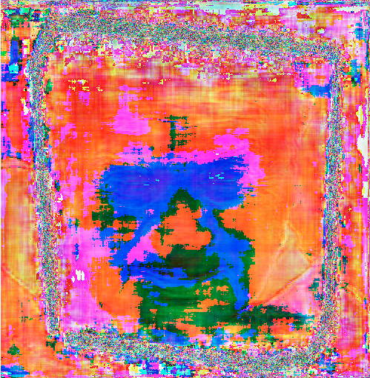
Impressionen – V1

Slide 23
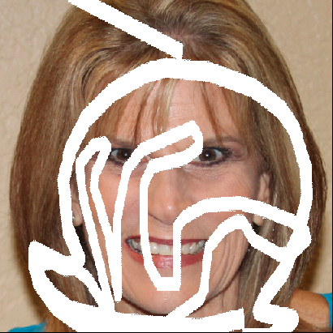
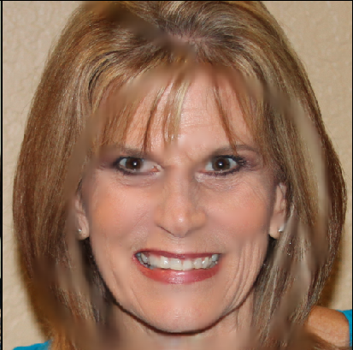
Impressionen – V1

Slide 24
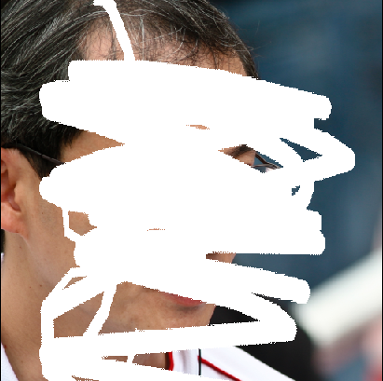
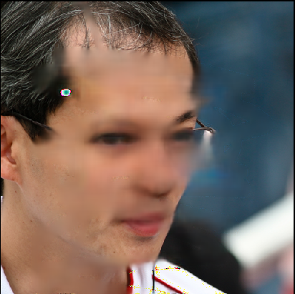
Impressionen – V1

Slide 25
CircleCI
Commit-Pipeline
Eingebunden in GitHub
  Commit schlägt fehl, wenn:
    PEP8 Syntaxfehler
    Tests fehlschlagen
    Zu geringe Code Coverage
    Pylint Score < Threshold

Slide 26
Literaturverzeichnis
https://github.com/NVlabs/ffhq-dataset
https://github.com/karfly/qd-imd
https://arxiv.org/abs/1505.04597 U-Net

